Slide 1
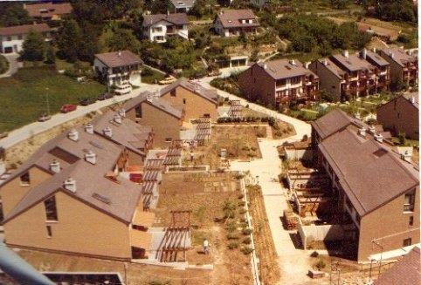

Slide 2
Quartier DALLAZ-POTTEILAZ à Bussigny
Construction entre 1976 et 1981
120 villas par groupes de 2,3,4 voire 5.
34 propriétaires nous ont transmis leur consommation totale annuelle

Slide 3
Ref | Conso totale | Ref | Conso totale
594 | 1'600 | 865 | 11'000
1'224 | 4'764 | 863 | 11'000
1'512 | 5'600 | 880 | 11'170
1'560 | 6'600 | 1'502 | 11'400
1'521 | 7'103 | 1'557 | 12'000
884 | 8'081 | 851 | 12'500
1'545 | 8'500 | 1'077 | 14'000
935 | 8'575 | 1'542 | 14'000
1'482 | 8'700 | 1'563 | 14'000
1'568 | 9'032 | 1'572 | 14'183
267 | 9'200 | 1'489 | 15'000
1'531 | 9'960 | 1'522 | 15'506
1'558 | 10'000 | 1'527 | 16'000
1'541 | 10'149 | 1'567 | 16'700
1'539 | 10'500 | 1'546 | 16'720
890 | 10'600 | 1'510 | 16'919
482 | 11'000 | 1'513 | 28'000
Moyenne sur 34 cas |  |  | 11'472

Slide 4
Le cas 594 :
2006 : 9400 kWh/an
soit: 1600 pour «le ménage»
2000 pour l’ECS (eau chaude sanitaire)
4800 pour le chauffage
Explications:
renforcé isolation des murs
cheminée Von Roll fermée

Slide 5
4 investissements significatifs:
2009: fenêtres triple vitrage K=0.7 CHF 17800
2010: chauffe-eau solaire thermique CHF 19000
2013: isolation intérieure toit CHF 3431
2014: fourneau PELLETS Rika Topo 2 CHF 15 900

Slide 6
Résultat en 2015:
-Electricité: 1600 Wh
Economie de 7800 kWh soit 1800 CHF/an
- Pellets: 780 kg soit 281 CHF/an
Economie annuelle nette : 1500 CHF environ
Paie les intérêts à 2% brut sur 40000 CHF nets investis et permet un petit amortissement de 700 CHF/an.

Slide 7
J
2016 : étudie un projet photovoltaïque !
Pour devenir «exportateur» d’énergie…

